Slide 1
Kotlin Advanced
Павел Галанин
2026

Slide 2
О чём поговорим
Generics
Лямба-выражения
Делегаты
Рефлексия
Kotlin misc.

Slide 3
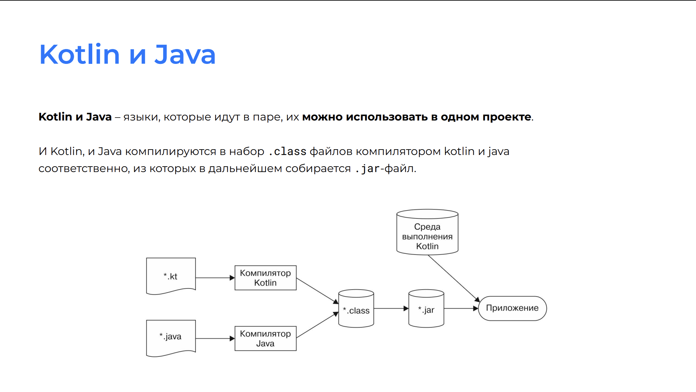

Slide 4
Generics

Slide 5
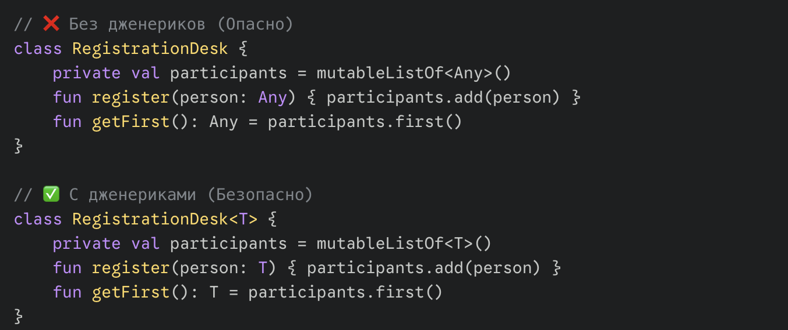
Generic-типы: зачем?
Notes:
Что такое Generics и зачем они нужны?
Generics (Обобщения) позволяют использовать единую логику для разных типов объектов. До появления дженериков, если мы хотели написать универсальную коллекцию, нам приходилось использовать базовый тип Any. Это приводило к необходимости постоянно кастовать типы (type casting) и высокому риску получить ClassCastException в рантайме. Generics переносят эту проверку на этап компиляции, обеспечивая строгую типизацию.

Slide 6
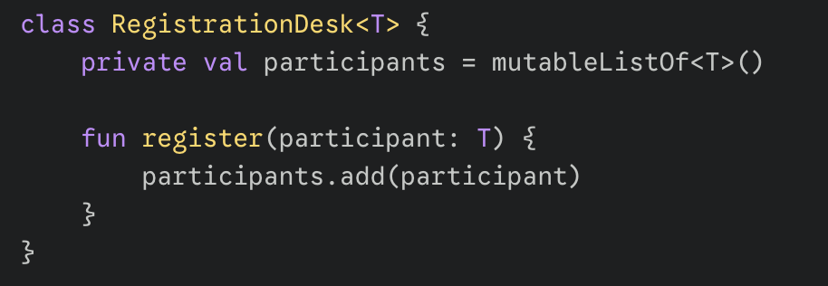
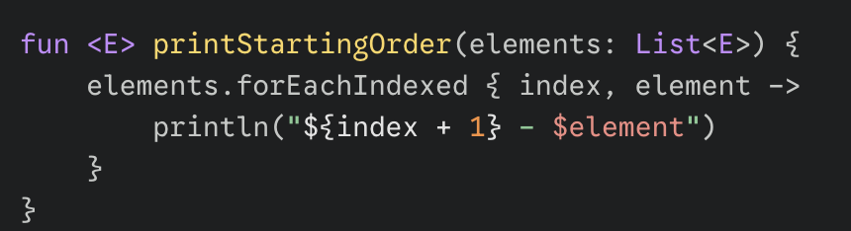
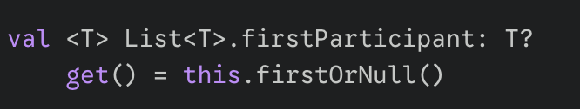
Generic-типы: синтаксис
Стандартные обозначения:
T (Type) — базовый универсальный тип
E (Element) — элемент коллекции (List<E>, Set<E>)
K (Key) — ключ (Map<K, V>)
V (Value) — значение в словаре.
R (Result) — тип результата (часто - возвращаемое значение)
Notes:
Можно на:
класс
метод
свойство

Slide 7
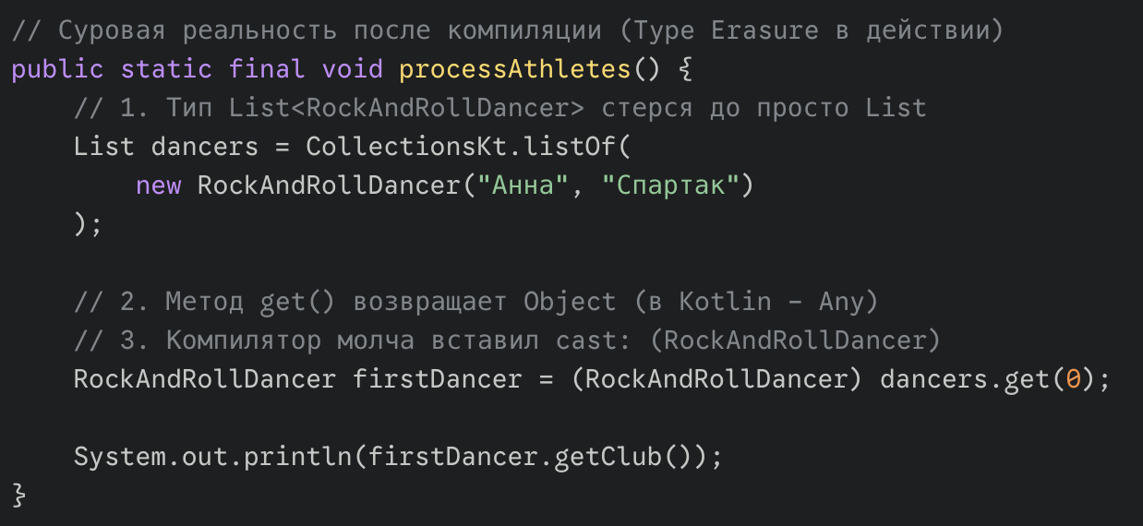
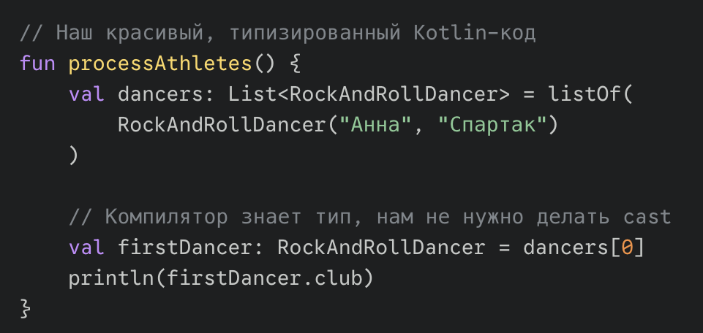
Generic-типы: стирание типов
Notes:
Как мы уже говорили, дженерики работают по принципу стирания типов (type erasure) — информация о generic-типе не хранится в скомпилированном коде. Данные внутри коллекции хранятся в виде Any (или Object на уровне JVM), а в местах использования компилятор автоматически подставляет приведение к нужному типу (cast). Главная причина — обратная совместимость исторического наследия JVM. Дженерики появились только в Java 5. До этого все коллекции работали с сырыми типами (raw types, то есть просто с Object). Чтобы старый байт-код (написанный до Java 5) мог спокойно работать на новых виртуальных машинах, и чтобы новый код мог использовать старые библиотеки, разработчики решили не менять саму JVM. Они реализовали дженерики исключительно как "синтаксический сахар" на уровне компилятора. Компилятор проверяет типы, убеждается, что всё безопасно, а потом... просто стирает их, превращая код в тот самый старый формат с Object и явными кастами.

Slide 8

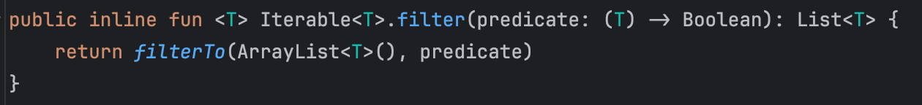
Generic-типы
позволяют использовать единую логику для разных типов объектов с сохранением безопасности типов
могут определяться для всего класса, для конкретной функции или поля
стирание типов (type erasure) – информация о generic-типе не хранится в скомпилированном коде: данные хранятся в виде Any (Object), в местах использования – приведение к нужному типу

Slide 9
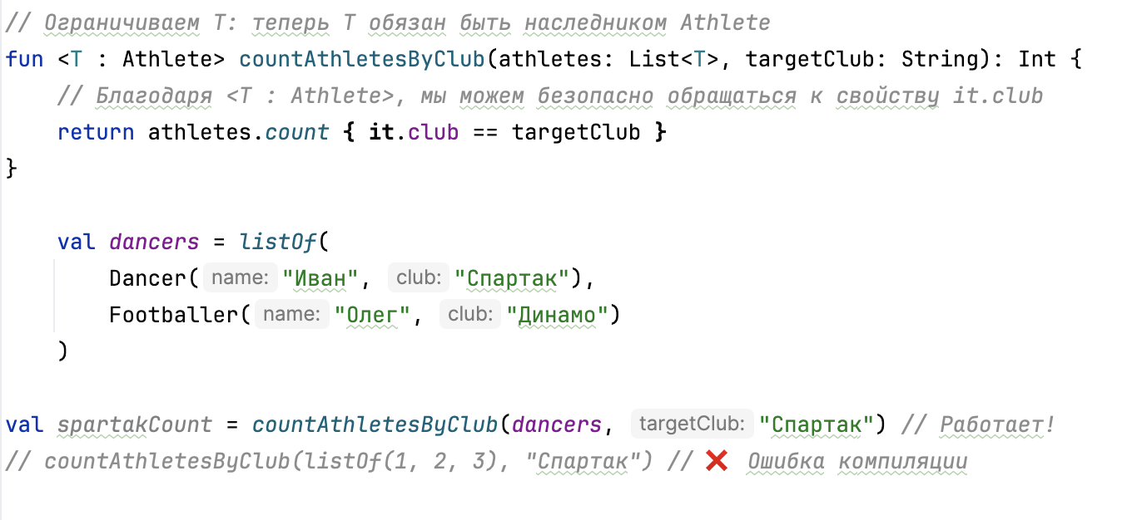
Ограничения типов

Slide 10
Проблема инвариантности
Если тип B является подтипом A, является ли тип Generic<B> подтипом Generic<A>?
Инвариантность
B подтип A → Generic<B> не подтип Generic<A>
Ковариантность
B подтип A → Generic<B> подтип Generic<A>
Контрвариантность
B подтип A → Generic<A> подтип Generic<B>

Slide 11
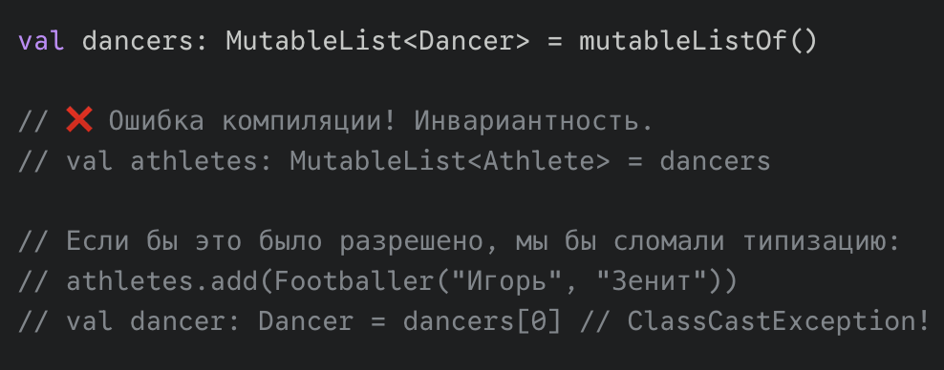
Инвариантность
По умолчанию дженерики инварианты: нельзя положить List<Int> в переменную List<Number>, хотя Int наследуется от Number.
Но почему нельзя?

Slide 12
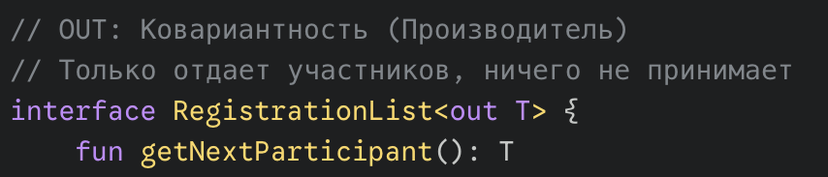
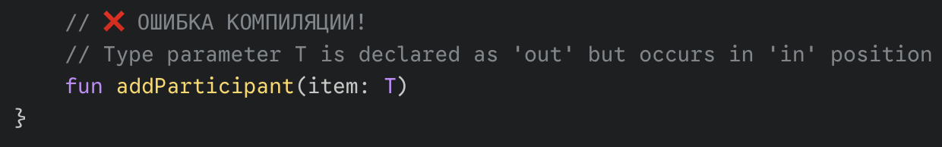
Ковариантность (out)
Ковариантность: B подтип A → Generic<B> подтип Generic<A>
<out T> → класс может только возвращать (производить) элементы типа T
out = Producer (только на выдачу)
Notes:
// 3. Почему это безопасно? // Когда мы просим athletesList дать нам следующего спортсмена, // под капотом вызывается DancerList, который возвращает Dancer. // Так как любой Dancer ГАРАНТИРОВАННО является Athlete, // переменная next получит правильный объект. Никаких ошибок приведения типов!

Slide 13
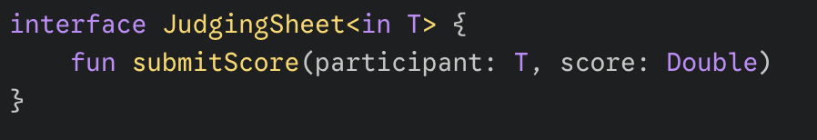
Контрвариантность (in)
Контрвариантность
B подтип A → Generic<A> подтип Generic<B>
<in T> → класс может только принимать (потреблять) элементы типа T
in = Consumer (только на приём)

Slide 14
Инвариантность
Может ли быть одновременно in и out?

Slide 15
Сравнение с Java
Raw Types (Сырые типы):
Java: Разрешены (List list = new ArrayList();).
Kotlin: Строго запрещены! Тип (или проекция) обязателен всегда.
Variance (Вариативность):
Java: Use-site variance (Wildcards: ? extends T, ? super T) — пишем при использовании.
Kotlin: Declaration-site variance (out, in) — пишем один раз при объявлении класса.
Неизвестный тип:
Java: Неограниченный wildcard <?>.
Kotlin: Звездная проекция <*>.
Доступ к типу в Runtime (Type Erasure):
Java: Тип всегда стирается. Нужно передавать Class<T>.
Kotlin: Тип стирается, НО можно сохранить его через inline + reified.
Множественные ограничения (Upper Bounds):
Java: <T extends Class & Interface>
Kotlin: Изящное ключевое слово where.

Slide 16
Лямбда-выражения

Slide 17
Функции высшего порядка
Функция высшего порядка - это функция, которая принимает функции как параметры, и/или возвращает функцию в качестве результата.

Slide 18
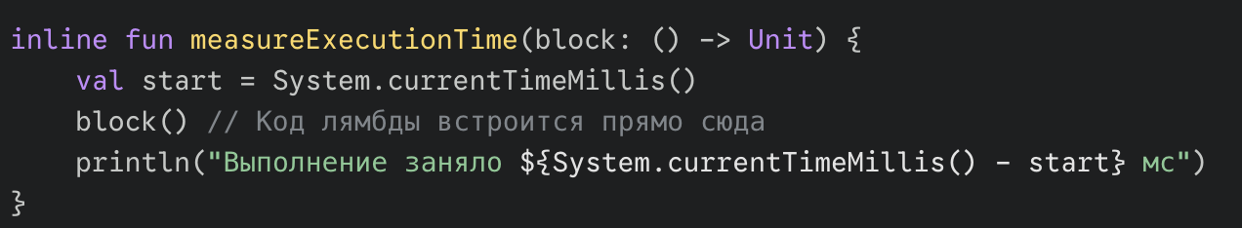
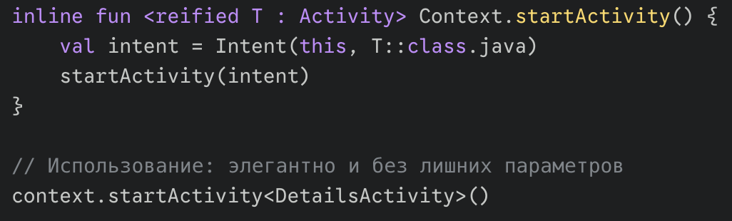
inline функции
Функции помеченный ключевым словом inline на этапе компиляции встраивается в место вызова. Это позволяет экономить ресурсы если в функции есть лямбды, так как не тратится память на их создание
reified - можно смотреть тип дженериков, так как код встраивается в место вызова и мы точно знаем тип
Notes:
Когда мы передаем функцию как параметр (лямбду), Kotlin создает под капотом анонимный класс и выделяет под него память. В циклах это бьет по производительности. Модификатор inline приказывает компилятору скопировать тело функции и лямбды прямо в место вызова. Память не выделяется, оверхеда нет. Большинство стандартных scope-функций — инлайновые.
Из-за обратной совместимости с Java, Kotlin стирает типы дженериков в рантайме (Type Erasure). Вы не можете написать T::class.java внутри обычной функции. Но так как inline копирует код в место вызова, компилятор на этапе вставки точно знает, какой тип там используется! Добавив модификатор reified к дженерику инлайн-функции, мы сохраняем информацию о типе. Это избавляет нас от необходимости передавать Class<T> параметром.

Slide 19
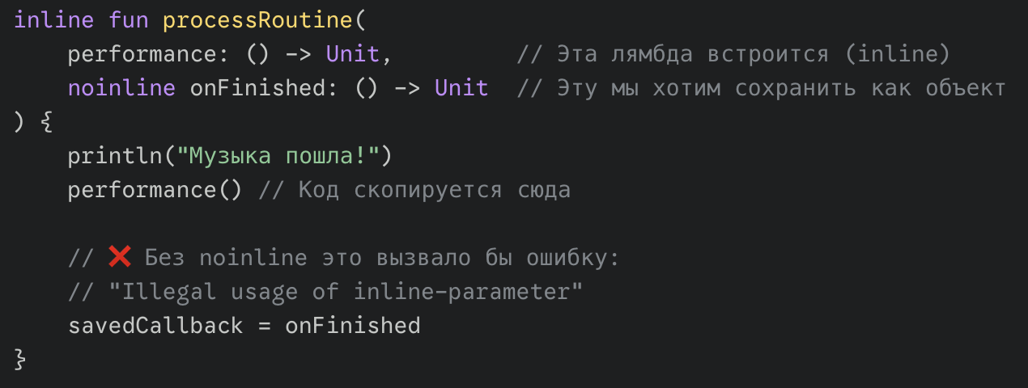
inline функции: noinline, crossinline
noinline - при нескольких аргументах с лямбда помечаем те, которые не должны встраиваться
crossinline - запрет использования return в лямбде: так как код встраивается в место вызова, return из лямбды просто завершит функцию

Slide 20
Делегаты
Notes:
Делегаты — это тот инструмент, который позволяет сделать код невероятно чистым, убрав из него тонны бойлерплейта.

Slide 21
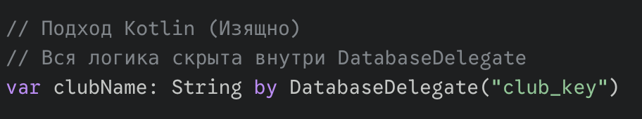
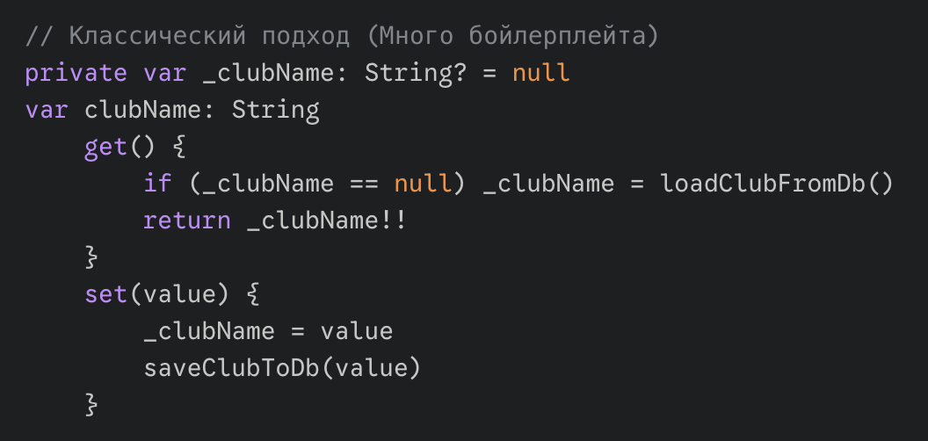
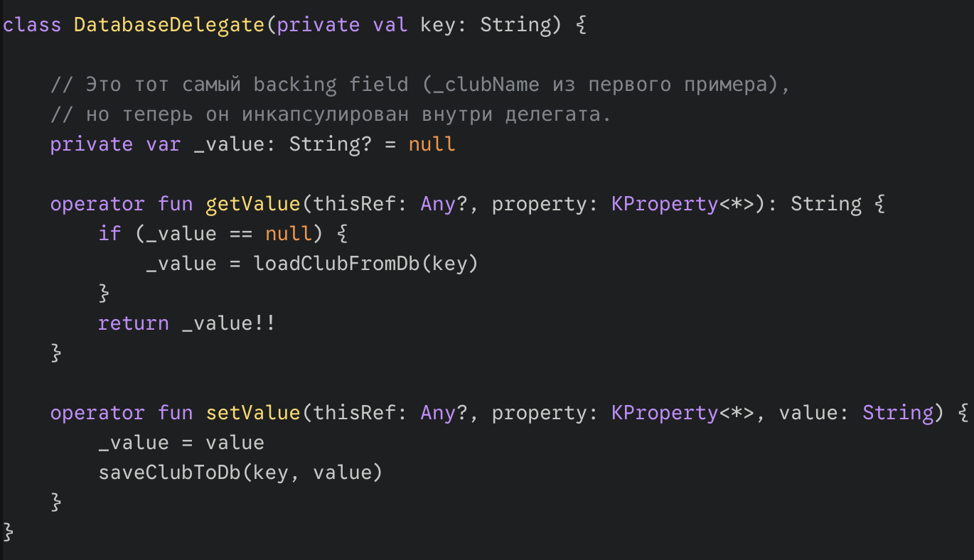
Делегаты свойств
Делегаты свойств позволяют вынести логику кастомных геттеров/сеттеров в отдельный класс

Slide 22
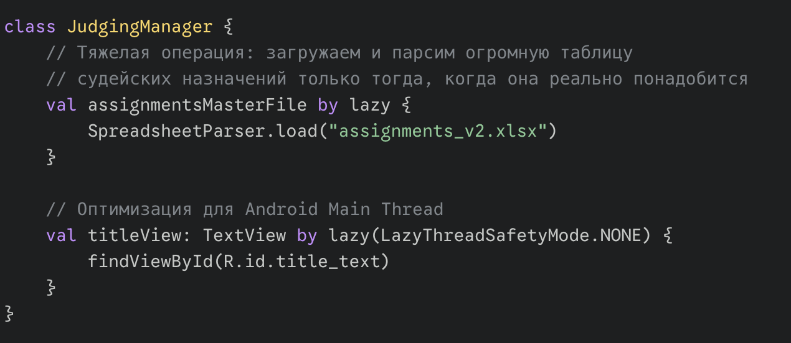
Делегат lazy
lazy откладывает инициализацию тяжелого объекта до момента первого обращения к нему, а затем кэширует результат

Slide 23
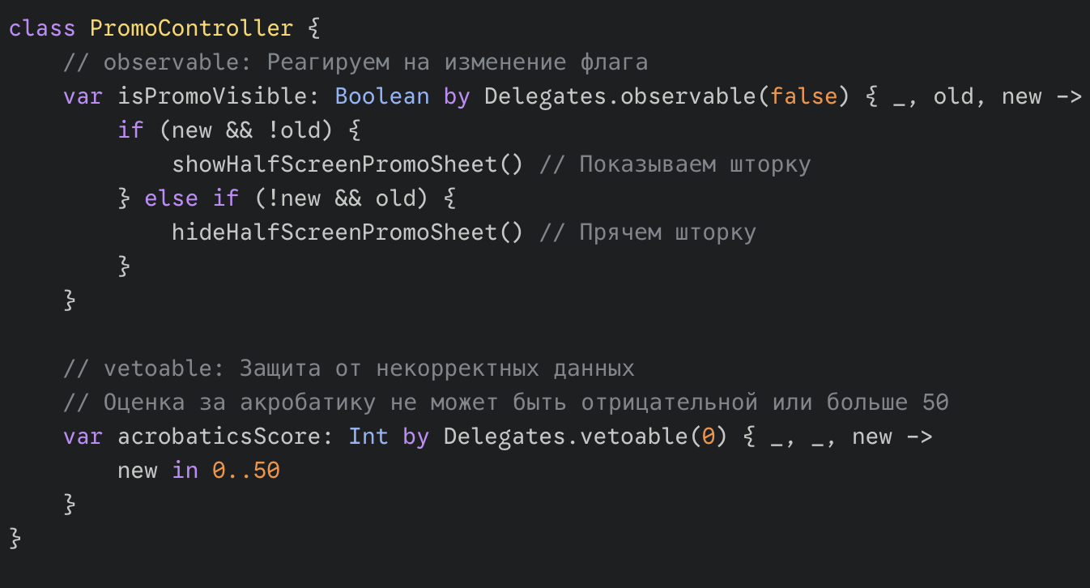
Примеры делегатов
observable — позволяет добавить слушатель на изменение переменной
vetoable — если код вернёт false, на новое значение будет наложено "вето", и переменная сохранит старое значение.

Slide 24
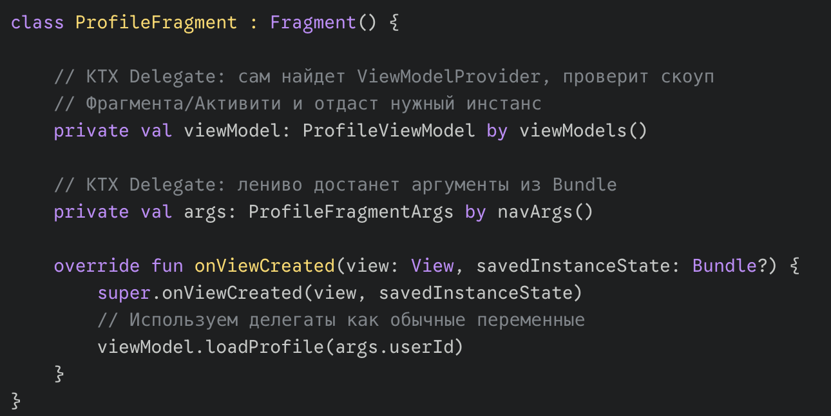
Делегаты в Android

Slide 25
Рефлексия
Notes:
Делегаты — это тот инструмент, который позволяет сделать код невероятно чистым, убрав из него тонны бойлерплейта.

Slide 26
Рефлексия
Рефлексия (Reflection) — это механизм, который позволяет программе изучать саму себя во время выполнения (runtime):
Узнать методы объекта: получить полный список функций или найти конкретную по её строковому имени
Узнать свойства (поля) класса: прочитать список всех свойств, которые есть в программе у данного класса
Читать и изменять значения: динамически получить значение свойства (get) или записать в него новое, даже не зная точного типа объекта на этапе компиляции
Вызывать функции "вслепую": запустить выполнение найденного метода, передав ему нужные аргументы во время работы программы
Обходить инкапсуляцию (Взлом private): находить приватные поля или методы, принудительно делать их доступными (через isAccessible = true) и взаимодействовать с ними (часто используется при написании хитрых Unit-тестов)
Создавать объекты динамически: инстанцировать классы, получая доступ к их конструкторам во время выполнения программы, не вызывая конструктор напрямую в коде
Notes:
Обычно мы пишем код, компилятор всё строго проверяет, и программа работает по жестко заданному сценарию. Но код на Kotlin или Java исполняется на виртуальной машине. Эта виртуальная машина знает о всех свойствах, методах, классах и тому подобных вещах, которые есть в программе в момент её работы .
+1
Рефлексия (Reflection) — это механизм, который позволяет программе изучать саму себя во время выполнения (runtime). Программа может посмотреть, какие методы есть у неизвестного ей объекта, и даже вызвать их по строковому имени! Конечно, это не очень надежно, так как компилятор не сможет подсказать вам ошибку, если вы опечатаетесь в названии метода. Тем не менее, возможность такая есть, и на ней строятся многие мощные библиотеки.
+4

Slide 27
Reflection API
Есть API для рефлексии в самой Java, но Kotlin предоставляет библиотеку kotlin-reflect, дополняющую специфичными для Kotlin возможностями (информация о дата-классах, nullable-типах и т.д.).

Slide 28
Нюансы и проблемы рефлексии
Потеря типобезопасности: ошибки выявляются только в рантайме
Снижение производительности: динамический поиск методов обходится дорого
Проблемы с обфускацией (ProGuard / R8): минификация ломает поиск по строковым именам
Хрупкость архитектуры: зависимость от внутренних (приватных) реализаций чужого кода
Размер APK: библиотека kotlin-reflect заметно увеличивает вес приложения

Slide 29
Kotlin misc.
Notes:
Делегаты — это тот инструмент, который позволяет сделать код невероятно чистым, убрав из него тонны бойлерплейта.

Slide 30
Scope функции
Scope-функции — это способ выполнить блок кода в контексте конкретного объекта.
let - часто используется для безопасного выполнения блока кода с null-выражениями
 | Функция будет принимать this | Функция будет принимать it
Будет возвращен объект на котором вызывается функция (self) | apply | also
Будет возвращен результат функции (result) | run, with | let
also - используется для выполнения каких-либо дополнительных действий
apply - настроить объект и не надо возвращать результат
run - настроить объект и вычислить результат
with - используется для объединения вызовов функций объекта
Notes:
Отличий всего два:
Как мы обращаемся к объекту внутри блока: через this (как методы самого класса) или через it (как аргумент лямбды).
Что возвращает функция: сам объект (удобно для цепочек) или результат выполнения последней строчки кода в лямбде.

Slide 31
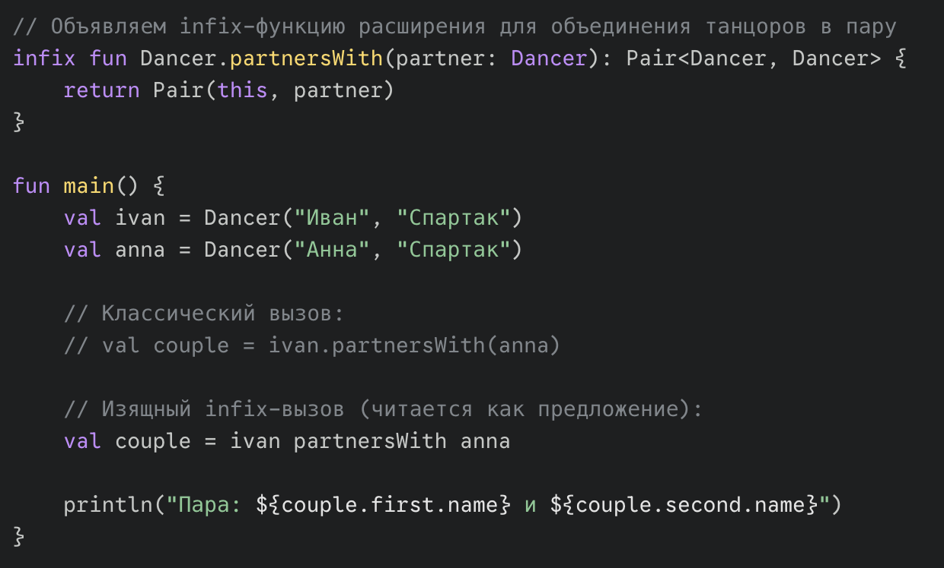
infix-функции
Делают код выглядящим как обычный текст на английском языке:

Slide 32
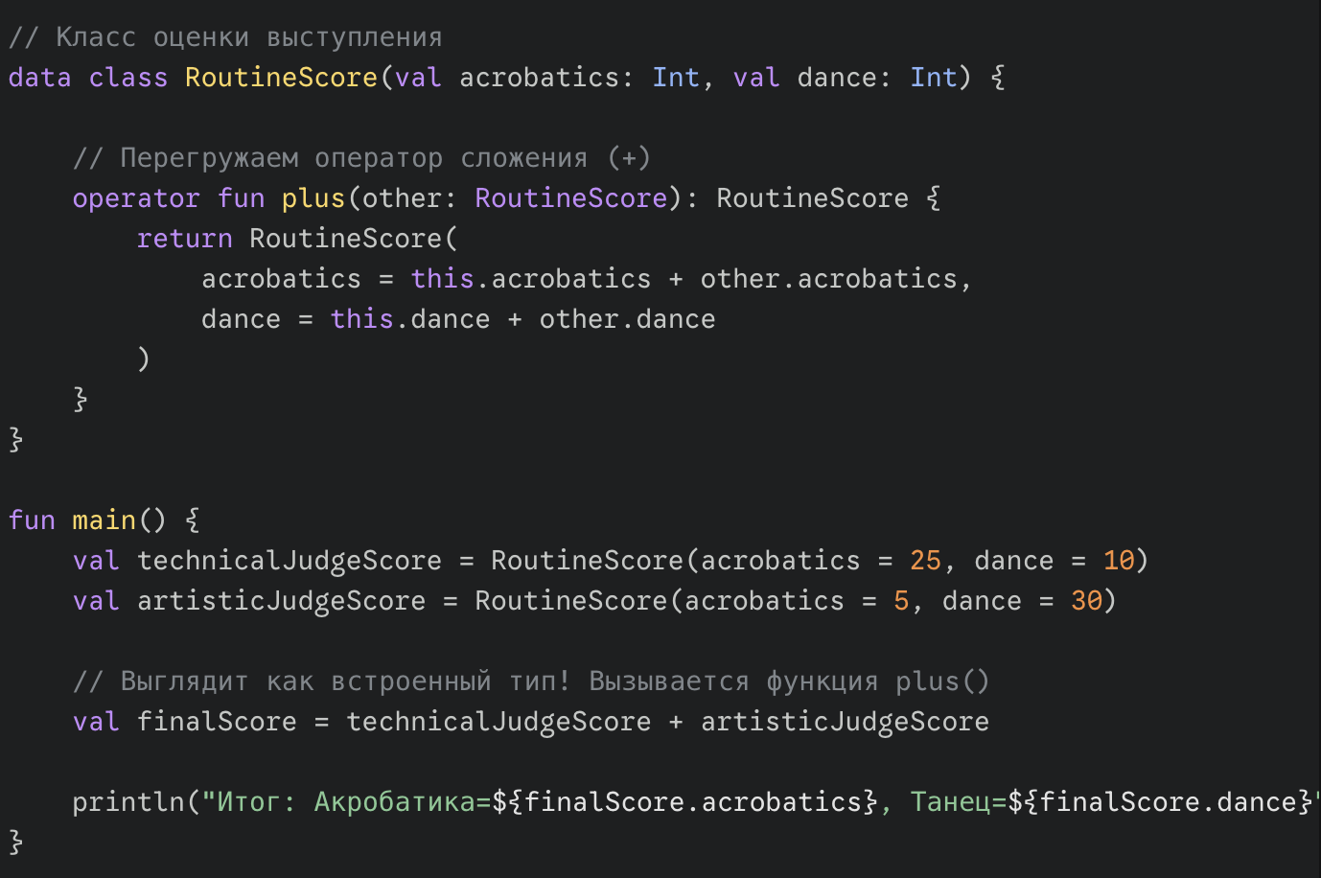
Operator overloading
Позволяет использовать стандартные математические операторы (+, -, >, []) для произвольных объектов

Slide 33
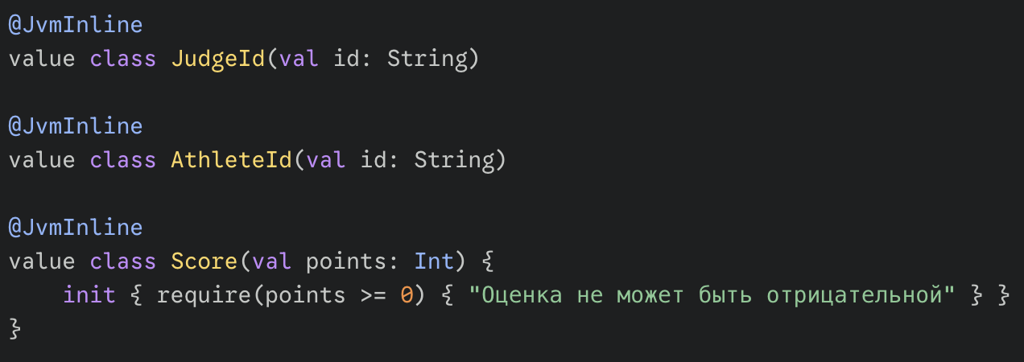
Value class
Оптимизированный способ создавать классы-обёртки для набора значений: «выглядит» как обычный класс с полями, но при компиляции «разворачивается» в типы значений.

Slide 34
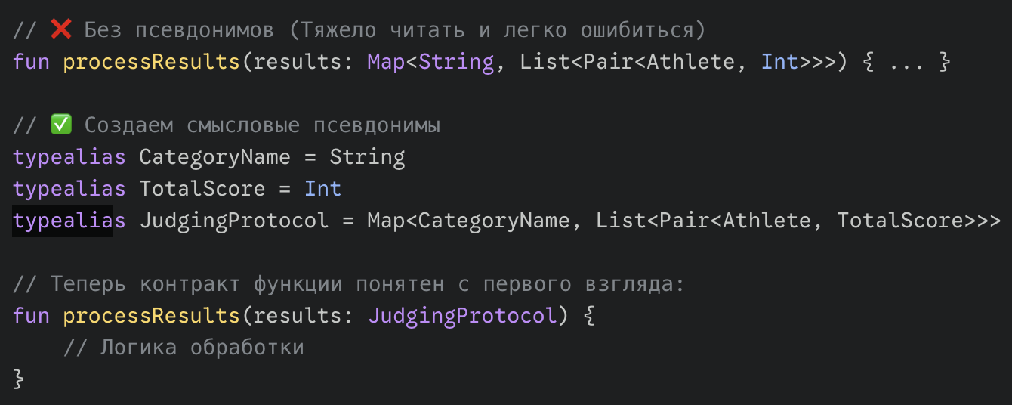
Type alias
Заменяет «страшные» названия типов данных на лаконичные:

Slide 35
Спасибо за внимание!

